Slide 1
FIFASkiller - REST
Simone Mellace

Slide 2
Indice
Problematica iniziale
Server – side
Client – side
Demo

Slide 3
Problematica iniziale
Poter ricercare:
un giocatore dato il nome
il corretto stipendio di un giocatore
Il corretto valore di un giocatore
le abilità di un giocatore

Slide 4
Server - istanze
Header file
, Name, Age, Photo, Nationality, Flag, Overall, Potential, Club, Club Logo, Value, Wage, Special, Acceleration, Aggression, Agility, Balance, Ball control, Composure, Crossing, Curve, Dribbling, Finishing, Free kick accuracy, GK diving, GK handling, GK kicking, GK positioning, GK reflexes, Heading accuracy, Interceptions, Jumping, Long passing, Long shots, Marking, Penalties, Positioning, Reactions, Short passing, Shot power, Sliding tackle, Sprint speed, Stamina, Standing tackle, Strength, Vision, Volleys, CAM, CB, CDM, CF, CM, ID, LAM, LB, LCB, LCM, LDM, LF, LM, LS, LW, LWB, Preferred Positions, RAM, RB, RCB,RCM, RDM, RF, RM, RS, RW, RWB, ST
Osservazione
0, Cristiano Ronaldo, 32, https://cdn.sofifa.org/48/18/players/20801.png,Portugal, https://cdn.sofifa.org/flags/38.png, 94, 94, Real Madrid CF, https://cdn.sofifa.org/24/18/teams/243.png, â‚ ¬95.5M, â‚ ¬565K, 2228, 89, 63, 89, 63, 93, 95, 85, 81, 91, 94, 76, 7, 11, 15, 14, 11, 88, 29, 95, 77, 92, 22, 85, 95, 96, 83, 94, 23, 91, 92, 31, 80, 85, 88, 89.0, 53.0, 62.0, 91.0, 82.0, 20801, 89.0, 61.0, 53.0, 82.0, 62.0, 91.0, 89.0, 92.0, 91.0, 66.0, ST LW, 89.0, 61.0, 53.0, 82.0, 62.0, 91.0, 89.0, 92.0, 91.0, 66.0, 92.0

Slide 5
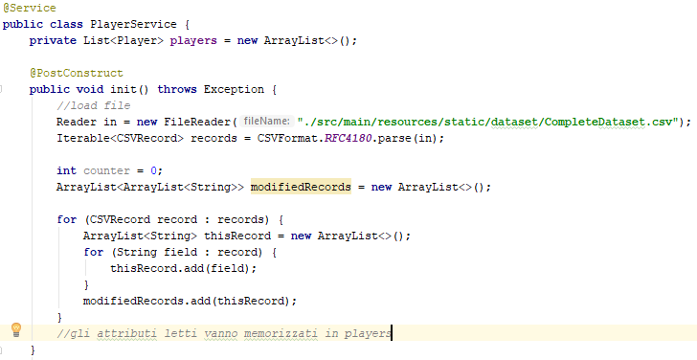
Server – lettura file
Libreria «CSVRecord»
File letto 1 volta
17982 osservazioni
75 attributi per giocatore

Slide 6
Server – attributi ricevuti
Attributi mancanti «54,,,,59»
Variazioni punteggio «74+4, 65-3»
Parse dei prezzi «€27M, €70K, £5000»
Nuovi attributi
Somma punti abilità per ogni giocatore
Rapporto punti abilità su prezzo giocatore

Slide 7
Server – end points
Offerta end points (vedi README.md)
Ricerca per nome
Ricerca per stipendio
Ricerca per prezzo
Ricerca per nazionalità
Ricerca per ruolo
Ricerca per miglior rapporto punti/prezzo
La maggior parte delle liste offerte ordinano i giocatori per somma dei punti totali, in questo modo in cima si trovano i giocatori più forti

Slide 8
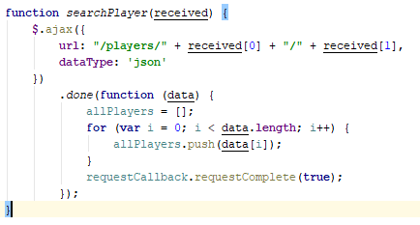
Client – interrogazione e risposte
Interrogare il server (AJAX)
Risposte
Liste
Oggetti
[ { "myId": 1, "name": "L. Messi", "age": 30, "nationality": "Argentina", ,,,,, , dribbling": 97 },.. ]
{ "myId": 1, "name": "L. Messi", "age": 30, "nationality": "Argentina", ,,,,, , dribbling": 97 }

Slide 9
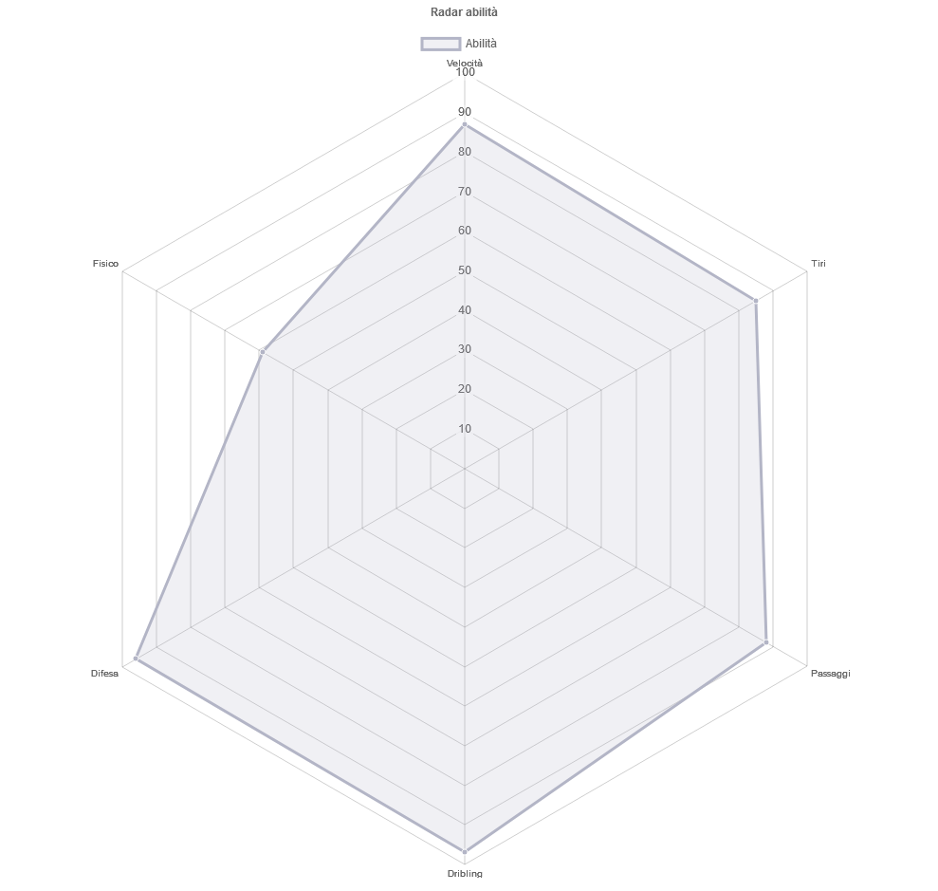
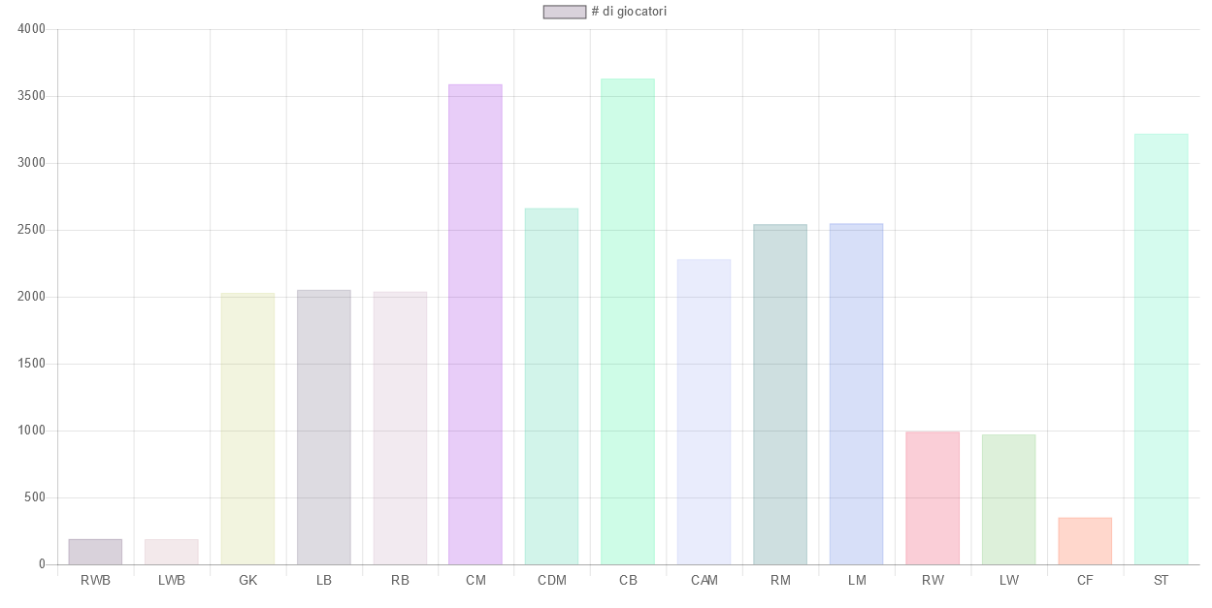
Client - plot
Analizzare richieste e plot
Plot (ChartJS) dati e statistiche
Navigazione e confronto giocatori

Slide 10
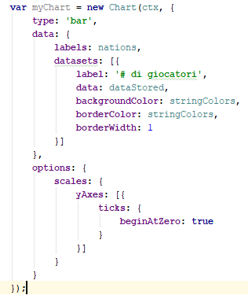
Client - ChartJS
Installazione
Npm install chart.js --save
Utilizzo

Slide 11
Problematiche
Parse file
Risolto con custom parser
Colori variabili
Risolto generando colori casuali
Richieste asincrone prima del plot
Risolto con file MyRequestsCompleted e Ajax

Slide 12
Fonti
https://www.kaggle.com/thec03u5/fifa-18-demo-player-dataset
http://www.chartjs.org/
https://commons.apache.org/proper/commons-csv/apidocs/org/apache/commons/csv/CSVRecord.html

